Slide 1
BISNIS PENYIARAN
Radio Digital Indonesia
D3 Teknologi Multimedia Broadcasting
Politeknik Elektronika Negeri Surabaya

Slide 2
Radio digital adalah teknologi radio yang mengirimkan informasi menggunakan sinyal digital.
Radio digital adalah generasi penerus dari radio analog. Radio ini memiliki banyak kelebihan seperti suara yang lebih jernih dibanding radio analog, mutu sinyal yang lebih bagus, dan berbagai fasilitas lain seperti dapat di-pause, di-rewind, atau disimpan sementara apabila ingin mendengarkannya nanti.

Slide 3
Sistem Kerja Radio Digital
1. Penyiaran radio digital mengubah informasi analog menjadi angka-
angka biner yang nilainya selalu berubah sesuai dengan besaran sinyal audio analog yang masuk. Sistem pemancar radio digital mengubah atau menyandikan (encode) sinyal suara analog yang masuk menjadi bilangan biner untuk dipancarkan. Proses ini disebut sebagai code atau decode (penginterpretasian sinyal analog menjadi sinyal digital dan penguraian kembali dari sinyal digital menjadi sinyal analog), yang selanjutnya disebut CODEC.
2. Setelah studio mengirim sinyal digital ke pemancar, pemancar radio digital memproses sinyal audio digital yang masuk untuk dipancarkan. Proses ini disebut modulation.

Slide 4
Sistem Kerja Radio Digital
3. Pesawat penerima radio digital menguraikan kembali (decode) sinyal digital yang diterima menjadi sinyal audio analog kembali (pada proses yang berlawanan dari digital ke analog). Proses ini disebut demodulation. Terdapat beberapa cara untuk mengubah sinyal analog menjadi sinyal digital. Cara-cara ini dapat diuraikan secara matematis yang disebut dengan Algorithm (Algoritme). Dalam menggunakan algoritme, para pakar dan teknisi dapat membuang komponen-komponen sumber sinyal audio digital yang tidak diperlukan dan hanya meninggalkan bagian-bagian yang penting saja untuk dipancarluaskan melalui antena dan selanjutnya direproduksi pada pesawat penerima radio atau pada alat pemutar rekaman.

Slide 5
Frekuensi Radio Digital
Saat ini rentang frekuensi antar stasiun radio FM yang disepakati adalah 350 KHz. Sedangkan siaran radio digital hanya memerlukan kurang lebih 60 KHz. Sehingga ruang kosong yang dapat diisi oleh penyelenggara stasiun radio FM akan semakin lebar. Satu frekuensi dapat diisi oleh lima-enam program radio.

Slide 6
Radio Digital vs Radio Internet/Streaming
Tidak perlu koneksi internet
Radio digital atau DAB tidak membutuhkan koneksi Internet dalam menyampaikan suara. Sementara radio streaming yang selama ini kita kenal tentu menghabiskan data atau kuota Internet, sebab untuk mengaksesnya tentu dibutuhkan Internet. Tentu teknologi radio digital sangat menjanjikan dengan kondisi Internet di Indonesia yang sering dinilai buruk.
Karena tidak menggunakan data Internet, siaran radio digital bisa ditangkap tanpa terputus (dengan alasan internet yang lambat). Namun, tetap siaran digital sampai ke telinga pendengar agak terlambat jika dibandingkan dengan radio analog dan kondisi aktual di studio.

Slide 7
Radio Digital vs Radio Internet/Streaming
2. Channel tersedia tergantung kota
Radio digital seperti halnya radio FM, memiliki batasan pancar. Sebab, pemancaran DAB juga melalui tower/menara pemancar seperti radio FM. Oleh sebab itu, di tiap kota, saluran yang akan kita peroleh melalui perangkat DAB bisa berbeda. Namun "hilang sinyal" pada teknologi DAB berbeda dengan FM, karena tidak mengeluarkan suara kresek-kresek yang membuat sakit telinga.
Sementara kita semua tahu, radio melalui internet bisa didengarkan kapanpun, di manapun, selama ada koneksi Internet.

Slide 8
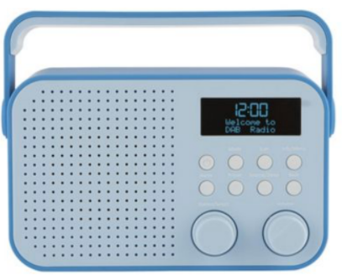
Radio Digital vs Radio Internet/Streaming
3. Butuh gadget tersendiri
Untuk menikmati siaran radio online, cukup menggunakan telepon pintar atau komputer yang terhubung internet. Sementara siaran radio DAB butuh perangkat khusus seperti radio FM pada zaman dahulu. Perangkat penangkap DAB inilah yang sempat membuat kembali maraknya radio bentuk kotak, salah satunya di Inggris Raya/UK.

Slide 9
Radio Digital vs Radio Internet/Streaming
4. Lebih Sederhana
Meskipun namanya terdengar keren, namun radio digital memiliki tampilan sesederhana radio FM. Hal yang membedakan dengan FM hanyalah tidak ada bilangan frekuensi radio (87.6, 101.0), adanya informasi nama radio dan berita/informasi yang disampaikan di bawah nama radio.Sementara radio streaming bisa membuat situs radionya tergantung si pemilik, dan itu tidak sesederhana radio digital.

Slide 10
Radio Digital vs Radio Internet/Streaming
5. Lebih Dahulu Diciptakan
Teknologi radio digital ditemukan tahun 1980an dan pertama kali dirilis tahun 1995. Sementara penyiaran suara melalui Internet baru dimulai tahun 1993 dan digunakan untuk stasiun radio pada 1996. Jadi, jelas siapa yang paling duluan.

Slide 11
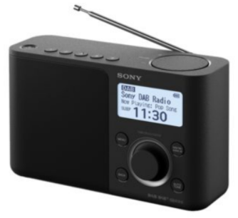
Sony Radio DAB Portable

Slide 12
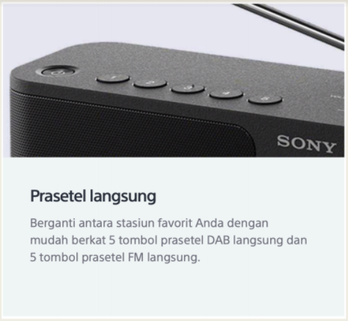
Fitur

Slide 13
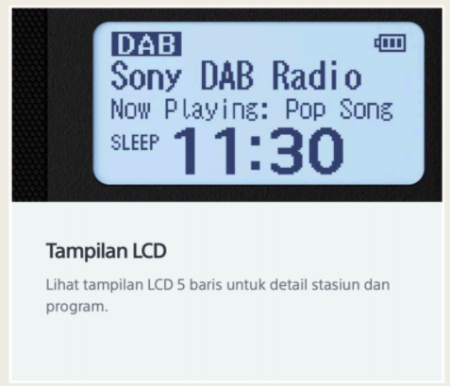
Fitur

Slide 14
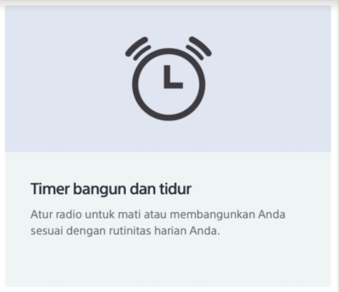
Fitur

Slide 15
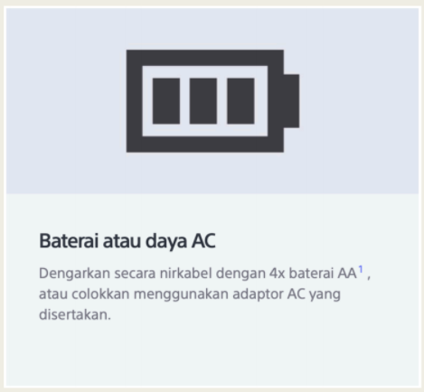
Fitur

Slide 16
Terima Kasih
Silahkan Bertanya ☺

